Slide 1
SGF
Férias e folgas
Treinamento de uso
Prefeitura Municipal de Betim
TI, servidores e gestores
Homologação com dados fictícios
Notes:
Apresente o sistema auxiliar. Todos os exemplos do treinamento são fictícios. O piloto ainda depende de homologação institucional.
Fonte: SGF, docs/MANUAL_USO.md e docs/ROTEIRO_APRESENTACAO.md, versão 09/10/2026. Capturas do site https://sgfbetim.vercel.app/.

Slide 2
Organização do trabalho
Pedido com protocolo e acompanhamento.
Calendário compartilhado por unidade.
Decisões com autoria e histórico.
02
Notes:
Compare com os controles que a equipe realmente utiliza hoje, sem assumir que todas as unidades usam o mesmo processo. O sistema reúne informações e preserva a decisão administrativa.
Fonte: SGF, docs/MANUAL_USO.md e docs/ROTEIRO_APRESENTACAO.md, versão 09/10/2026. Capturas do site https://sgfbetim.vercel.app/.

Slide 3
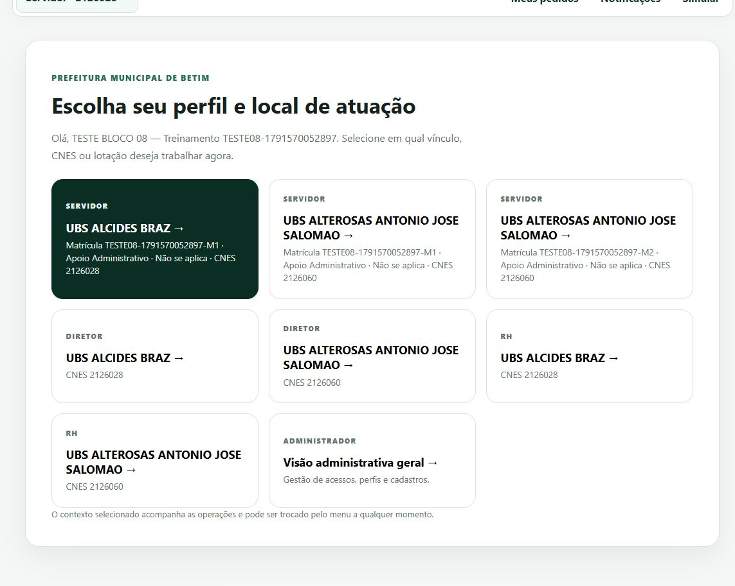
Perfis e contextos
Servidor: solicita por matrícula.
Diretor e RH: atuam no contexto autorizado.
Administrador: mantém acessos e estrutura.
03
Notes:
Mostre que uma mesma conta pode ter vários perfis e CNES. Antes de operar, confira o contexto no menu. A visão administrativa não representa a permissão do RH.
Fonte: SGF, docs/MANUAL_USO.md e docs/ROTEIRO_APRESENTACAO.md, versão 09/10/2026. Capturas do site https://sgfbetim.vercel.app/. Imagem: docs/imagens/perfis-bloco08.jpg.

Slide 4
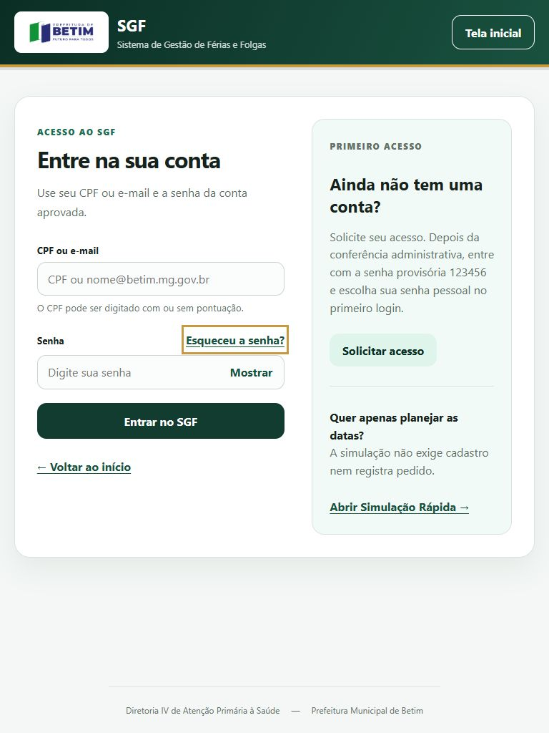
Entrada e primeiro acesso
Login por CPF ou e-mail.
Conta aprovada: senha provisória 123456 e troca obrigatória.
Recuperação pelo e-mail cadastrado.
04
Notes:
Abra Entrar no SGF. Explique a espera mínima de três segundos entre tentativas, sem bloqueio cumulativo. Nunca compartilhe senha nem projete credenciais.
Fonte: SGF, docs/MANUAL_USO.md e docs/ROTEIRO_APRESENTACAO.md, versão 09/10/2026. Capturas do site https://sgfbetim.vercel.app/. Imagem: docs/imagens/login-tablet-bloco08.png.

Slide 5
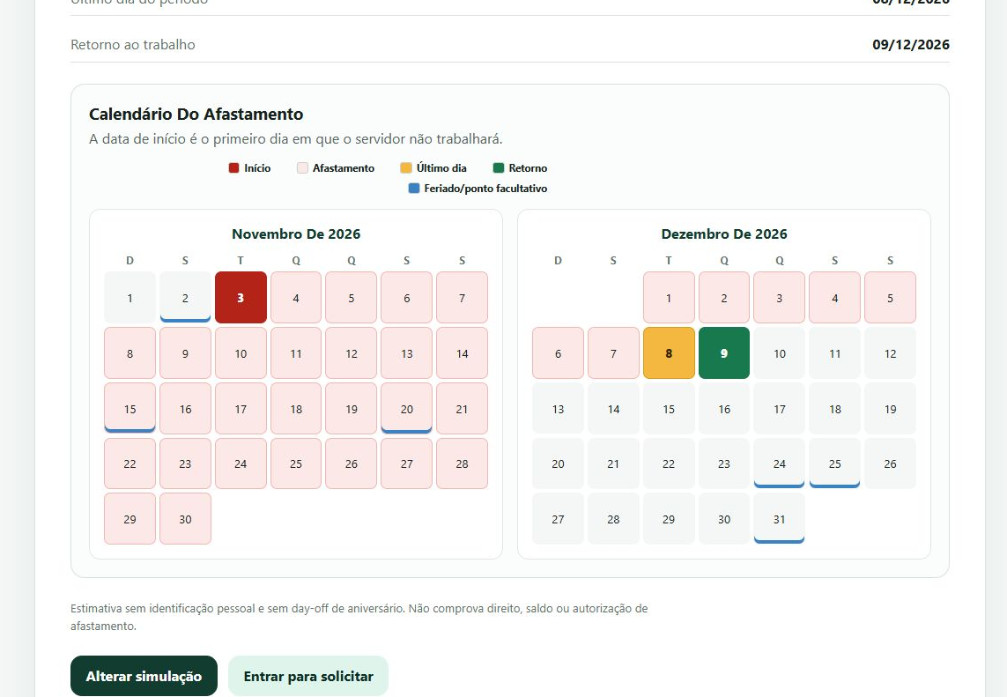
Simulação rápida
Planejamento sem cadastro.
Confira início, fim e retorno.
A simulação não registra pedido.
05
Notes:
Demonstre a modalidade e a data desejada. Leia a legenda. Os cálculos do piloto dependem de homologação normativa. Saldo informado não é saldo autorizado.
Fonte: SGF, docs/MANUAL_USO.md e docs/ROTEIRO_APRESENTACAO.md, versão 09/10/2026. Capturas do site https://sgfbetim.vercel.app/. Imagem: docs/imagens/simulacao-bloco08.png.

Slide 6
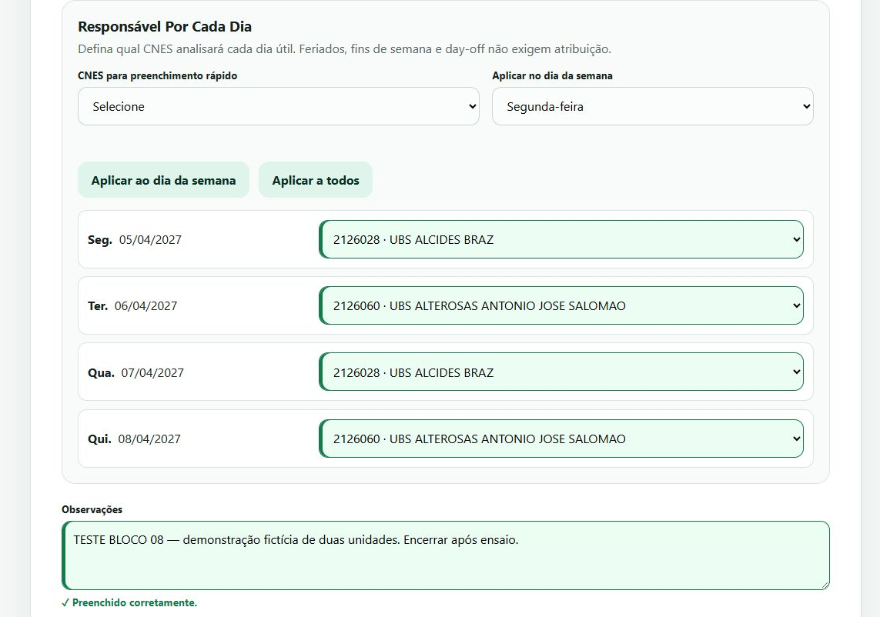
Dias e unidades responsáveis
Escolha a matrícula e a modalidade.
Confira os dados e as datas.
Atribua um CNES a cada dia útil.
06
Notes:
Exemplo: segunda e quarta na UBS Alcides Braz, terça e quinta na UBS Alterosas. O sistema usa um responsável por dia. Não divide horas entre unidades no mesmo dia.
Fonte: SGF, docs/MANUAL_USO.md e docs/ROTEIRO_APRESENTACAO.md, versão 09/10/2026. Capturas do site https://sgfbetim.vercel.app/. Imagem: docs/imagens/distribuicao-bloco08.jpg.

Slide 7
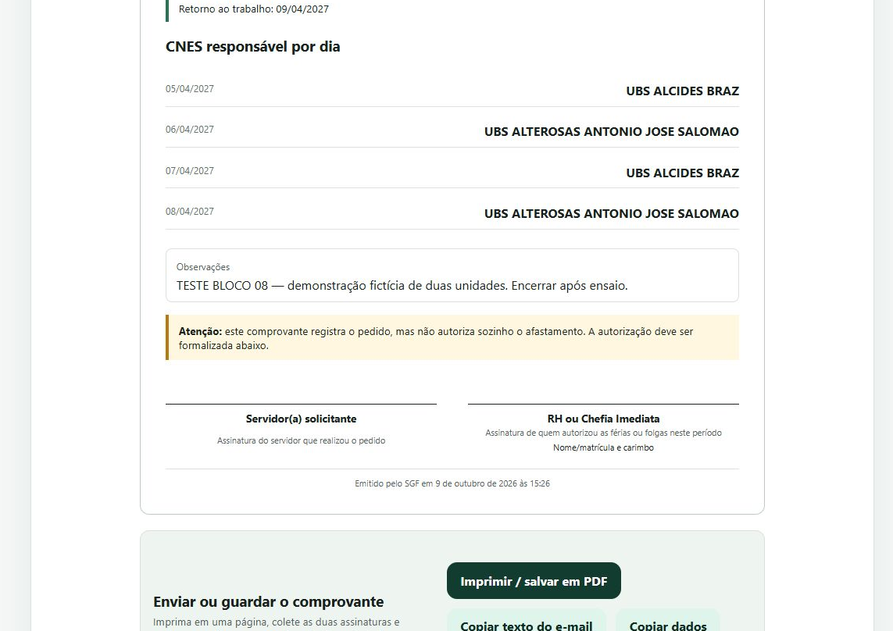
Protocolo e comprovante
Meus pedidos mostra o andamento.
O comprovante registra a solicitação.
Assinam servidor e RH ou chefia que autorizou.
07
Notes:
Mostre a situação Enviada e as unidades responsáveis. O comprovante sozinho não autoriza o afastamento. A formalização segue o procedimento da unidade.
Fonte: SGF, docs/MANUAL_USO.md e docs/ROTEIRO_APRESENTACAO.md, versão 09/10/2026. Capturas do site https://sgfbetim.vercel.app/. Imagem: docs/imagens/protocolo-moderno-bloco08.jpg.

Slide 8
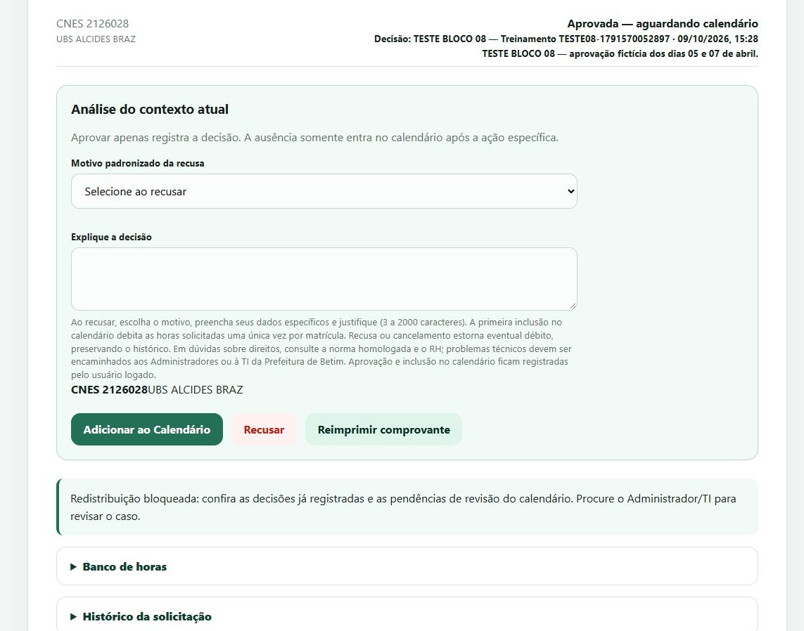
Decisão por CNES
Aprovar registra a decisão.
Recusar exige motivo e justificativa.
Adicionar ao Calendário confirma os dias daquela unidade.
08
Notes:
Demonstre as ações separadas. Cada CNES analisa seus dias. Na folga por banco de horas, a inclusão realiza o débito uma vez por matrícula. O cancelamento preserva o histórico e estorna eventual débito.
Fonte: SGF, docs/MANUAL_USO.md e docs/ROTEIRO_APRESENTACAO.md, versão 09/10/2026. Capturas do site https://sgfbetim.vercel.app/. Imagem: docs/imagens/aprovacao-rh-bloco08.jpg.

Slide 9
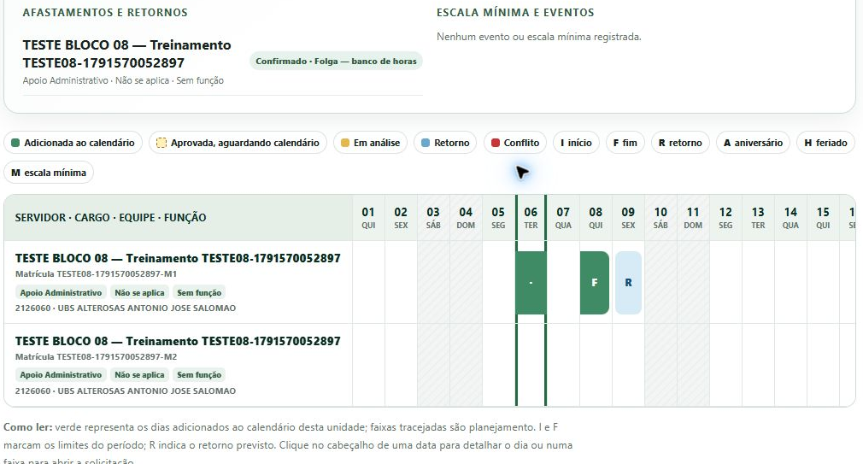
Calendário da escala
Linhas por servidor, colunas por data.
Use filtros e leia a legenda.
Planejamento e confirmação têm estados próprios.
09
Notes:
Abra Escala, selecione mês e CNES. Mostre início, fim, retorno, feriado, day-off e conflitos. Não interprete uma previsão como afastamento confirmado.
Fonte: SGF, docs/MANUAL_USO.md e docs/ROTEIRO_APRESENTACAO.md, versão 09/10/2026. Capturas do site https://sgfbetim.vercel.app/. Imagem: docs/imagens/calendario-moderno-bloco08.jpg.

Slide 10
Escala mínima
Organização por cargo, equipe, função e nome.
Sugestão a partir do ciclo anterior.
RH revisa e salva a escala de cada dia.
10
Notes:
Mostre a escala nominal e diferencie sugestão de gravação. Explique que histórico auxilia o planejamento. Conflitos manuais têm formulário próprio e justificativa obrigatória. Não salve mudanças em dados reais durante treinamento.
Fonte: SGF, docs/MANUAL_USO.md e docs/ROTEIRO_APRESENTACAO.md, versão 09/10/2026. Capturas do site https://sgfbetim.vercel.app/.

Slide 11
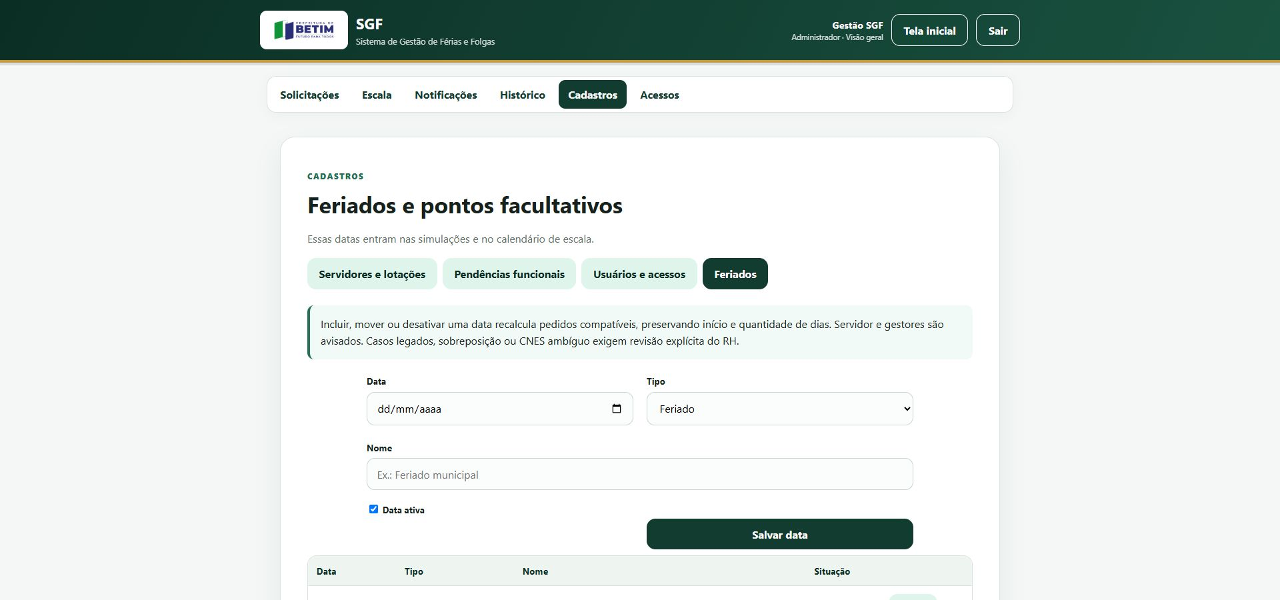
Feriados e avisos
Alterações podem mudar o retorno.
Confira os novos dias e responsáveis.
Servidor e gestores recebem avisos internos.
11
Notes:
Exemplo explicado, sem cadastrar feriado real no treinamento. O início e a quantidade do período compatível permanecem. Casos ambíguos requerem revisão. Day-off de aniversário aparece no calendário como direito, sem solicitação separada.
Fonte: SGF, docs/MANUAL_USO.md e docs/ROTEIRO_APRESENTACAO.md, versão 09/10/2026. Capturas do site https://sgfbetim.vercel.app/. Imagem: docs/imagens/feriados-bloco08.png.

Slide 12
Cadastro e vínculos
Pessoa identificada por CPF e e-mail.
Matrículas com unidades autorizadoras.
Uma equipe por CNES ou Não se aplica.
12
Notes:
Explique o polo opcional, os tipos eSF/eMulti/eSB/eAPP/eCR e o filtro de equipes pela unidade. Lotação interna se aplica às subdivisões de Secretaria. Equipes usam nome e número, sem INE.
Fonte: SGF, docs/MANUAL_USO.md e docs/ROTEIRO_APRESENTACAO.md, versão 09/10/2026. Capturas do site https://sgfbetim.vercel.app/.

Slide 13
Histórico e uso responsável
Ações registram quem as realizou.
Dados e decisões precisam de conferência.
Normas e retenção dependem de aceite institucional.
13
Notes:
Mostre a trilha do pedido fictício. Não atribua a registros antigos uma autoria que não existe. O piloto não substitui aprovação jurídica ou política institucional de tratamento dos dados.
Fonte: SGF, docs/MANUAL_USO.md e docs/ROTEIRO_APRESENTACAO.md, versão 09/10/2026. Capturas do site https://sgfbetim.vercel.app/.

Slide 14
Exercício e suporte
Envie um pedido fictício com dois CNES.
Confira decisão e calendário em cada contexto.
Direitos: RH. Sistema: Administradores ou TI.
14
Notes:
Reserve cinco minutos para perguntas. Use o guia de homologação para registrar resultado, evidência, executor e aceite. Em dúvida normativa, consulte a referência vigente indicada pelo RH e procure o RH.
Fonte: SGF, docs/MANUAL_USO.md e docs/ROTEIRO_APRESENTACAO.md, versão 09/10/2026. Capturas do site https://sgfbetim.vercel.app/.

